Slide 1
ひたちなか市バレーボール協会
総務部 ホームページ担当(田口)
2023/5/28(日)
1.【伝達事項】
(1)ひたちなか市バレーボール協会ホームページに、協会役員のみが
閲覧・書き込みができる【協会通信欄】の環境を構築しました。
(2)令和5年度は施行期間とし、令和6年度より運用を開始する予定。
2.【協会通信欄立上げの目的】
(1)協会内の意見交換の「場」を、ホームページの環境上で実現する
ことにより、協会内のコミュニケーションの向上、運営の効率向上を図る。
(2)協会内の情報共有を対面以外でも可能とし、時間と場所に囚わ
れない運営の一助とする。
(3)ペーパーレスによる経費削減、会議回数の削減、および会議時間
の短縮を図る。

Slide 2
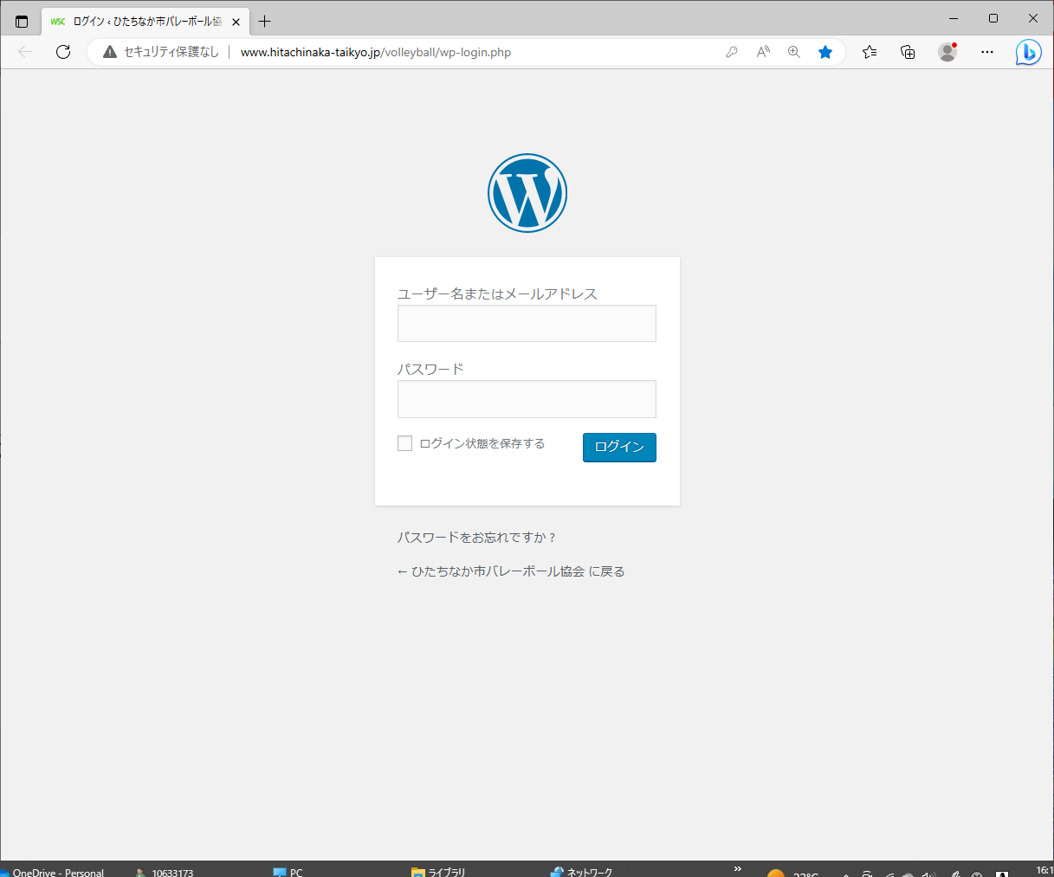
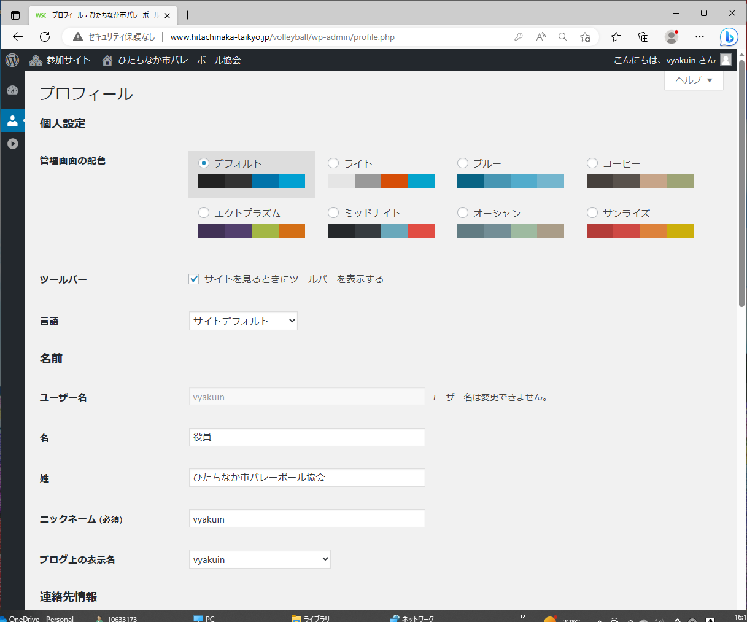
3.【役員】の方々の操作手順
①Wordpressへのログイン
http://www.hitachinaka-taikyo.jp/volleyball/wp-login.php
ユーザー名：vyakuin
パスワード：mSev3yvsVKGmAW1T^yZPm%dK
ログイン後の状態

Slide 3
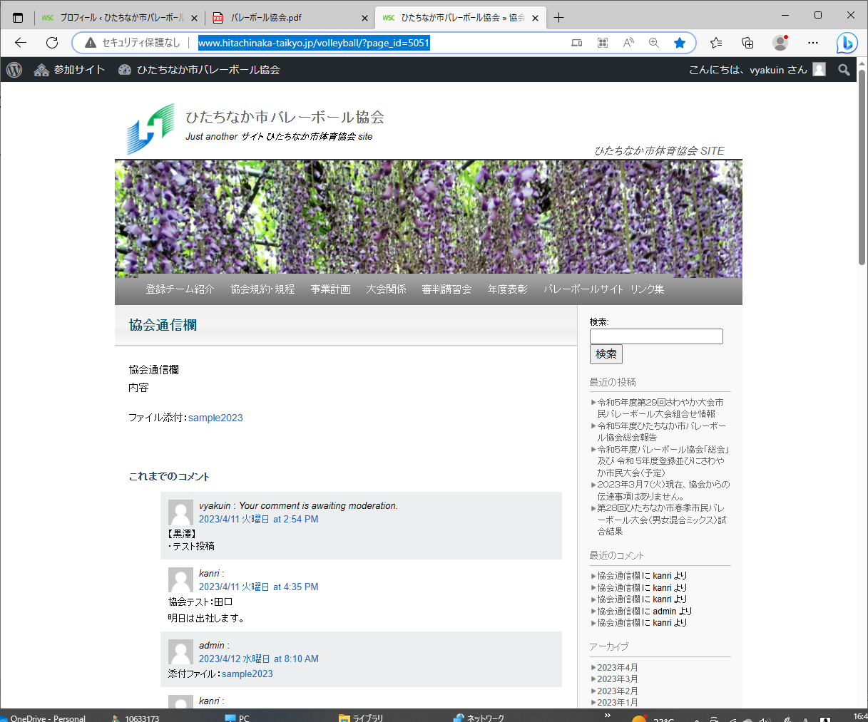
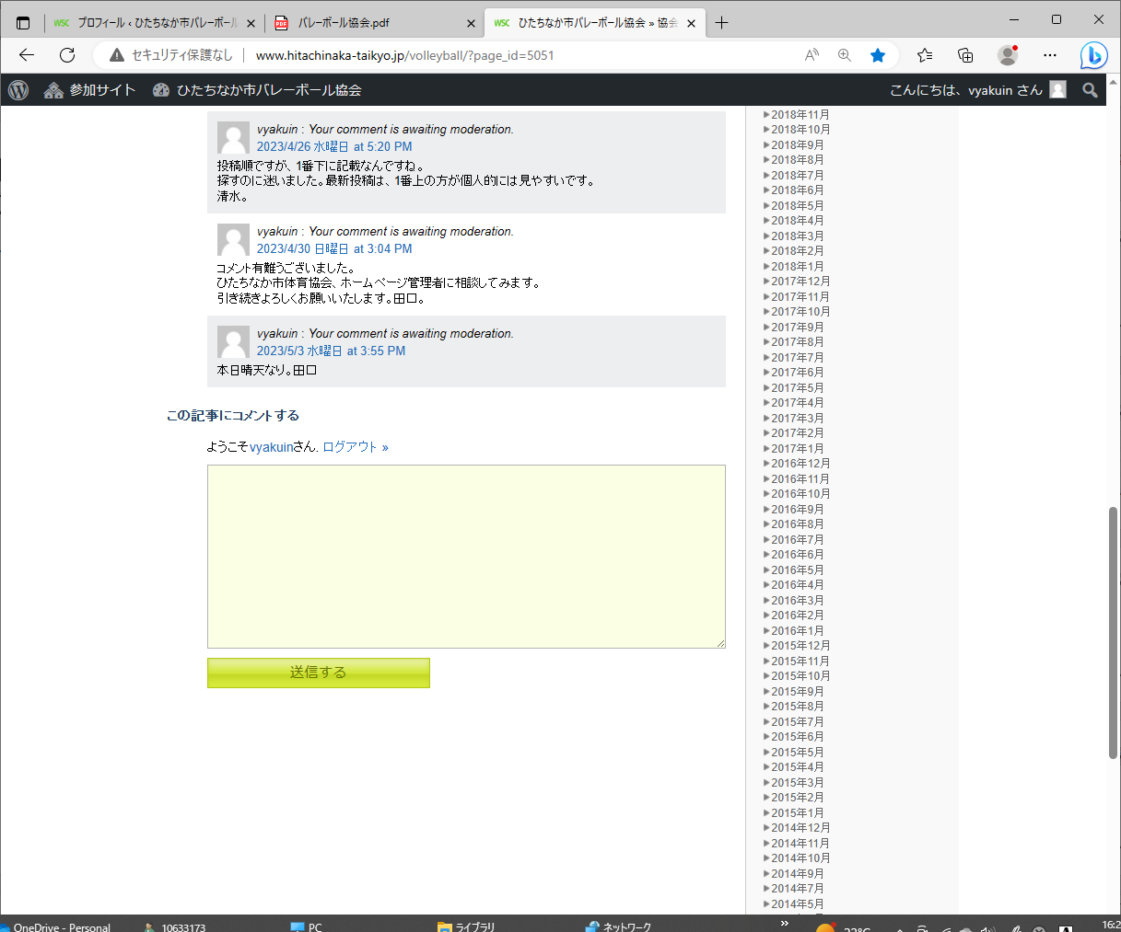
②「協会通信欄」ページへのアクセス
以下URLへアクセス
http://www.hitachinaka-taikyo.jp/volleyball/?page_id=5051
ログイン後 閲覧できる
ログイン後 書き込みできる
書き込み後、送信するボタンを押下する

Slide 4
4.役員共通アカウントでできること
(1)「協会通信欄」ページを閲覧できる
(2)「協会通信欄」コメントを閲覧できる
(3)「協会通信欄」コメントの書き込みができる
5.役員共通アカウントでできない事
(1)「協会通信欄」固定ページの更新をする事
(2) ファイル等のメディアへのアップロードをする事
6.その他
(1)Wordpressへのログインのパスワードは、セキュリティの観点で
予告なく変更する場合があります。都度、ホームページ管理者から
協会役員へ伝達を致します。
(2) 「協会通信欄」へファイル添付を希望する場合は、下記アドレスま
で該当するファイルを添付し連絡願います。但し、パワーポイントは
添付不可です。
syorinkai19590609@outlook.jp

